Slide 1

Octavian Goga - patronul spiritual al
Colegiul Național „Silvania”
Zalău

Slide 2
C.N.S. – iștii
Elevi: Malița Maria
Negritaș Lois
Călăcean Răzvan
Prof. Coordonator: Iepure Ioana
Colegiul Național „Silvania”
Zalău, str. Unirii, nr. 1

Slide 3
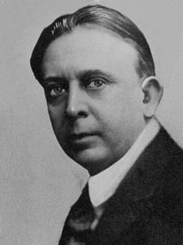
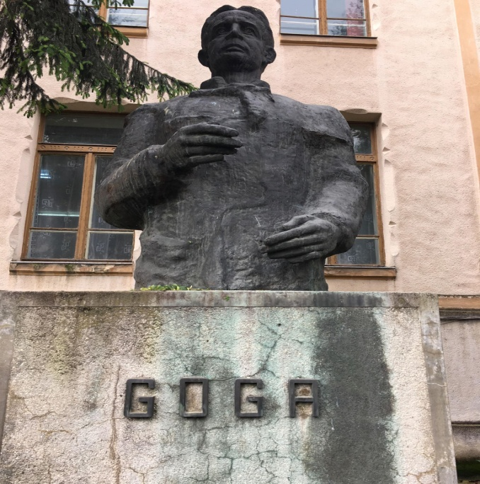
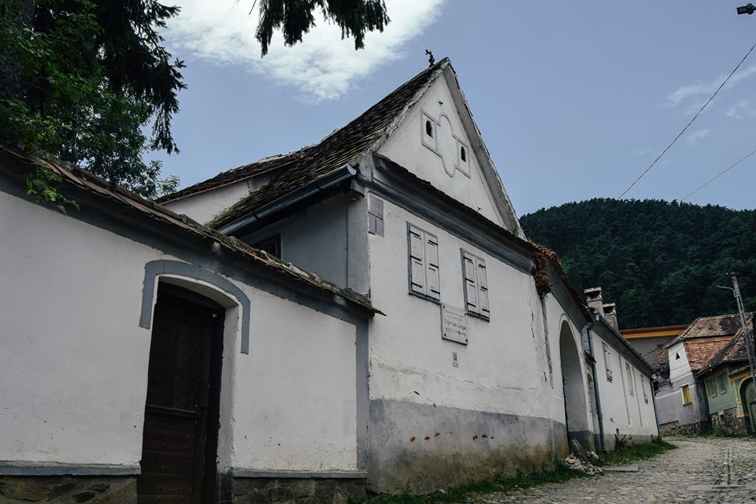
Viața şi activitatea literară
Poetul şi publicistul Octavian Goga, născut în Răşinarii Sibiului, la 1 aprilie 1881, s-a implicat de timpuriu şi într-un mod foarte dinamic în lupta pentru drepturile naţionale şi sociale ale românilor din Transilvania.
Ecoul vieţii şi al operei lui străbate prin veacuri până la noi. Omagiul nostru îi este dedicat poetului Octavian Goga, patron spiritual al Colegiului Naţional “Silvania” Zalău.

Slide 4
Viața și activitatea literară
La Răşinari, în casa bătrânească de pe „Uliţa popilor”, într-o familie de intelectuali, printre cărţi şi discuţii despre patriotism şi unire, avea să se formeze cel care a rămas în istoria literaturii române drept „poetul pătimirii noastre”. Tărâmul Transilvaniei i-a insuflat admiraţia, picurată în versuri de dor şi speranţă în renaşterea neamului său: „La noi sunt codri verzi de brad/ Şi câmpuri de mătasă;/ La noi atâţia fluturi sunt/ Şi-atâta jale-n casă.../ Avem un vis neîmplinit,/ Copil al suferinţei,/ De jalea lui ne-au răposat/ Şi moşii şi părinţii...”-„Noi”
Încă din primii ani ai copilăriei, dus de mână de parinţii săi cărturari, a cutreierat cu ochii larg deschişi spre adevăruri istorice durereoase, aşa cum mărturiseşte mai târziu: „Soarta a vrut să iau de la început contact cu realitatea - găsindu-mă pe coloana vertebrală a românismului.” În perioada adolescenţei şi mai apoi a studenţiei la Budapesta şi Berlin, a fost intens străbătut de fiorul sentimentelor patriotice: „Am fost toată vremea un revoltat pentru nedreptăţile care loveau poporul.”; „Am trăit sub presiune, am protestat, m-am bătut, am scris poezii revoluţionare...”. Gândurile şi versurile sale se întorc mereu spre pământul natal: „Satul îmi apărea de departe ca o insulă de salvare senină şi onestă.”. Volumul de debut, „Poezii”, (1905) se deschide cu poezia pragmatică, „Rugăciune”: „Nu rostul meu, de-a pururi pradă/ Ursitei maştere şi rele,/ Ci jalea unei lumi, Părinte,/ Să plângă-n lacrimile mele.” În ceea ce priveşte activitatea sa literară, autorul s-a remarcat prin: „Eu ştiu un basm...”, (1912, când a fost închis la Seghedin pentru articolele sale patriotice îndrăzneţe); volumul de versuri „În umbra zidurilor” (1913); „Războiu” (1916); „Meşterul Manole” (1928).

Slide 5
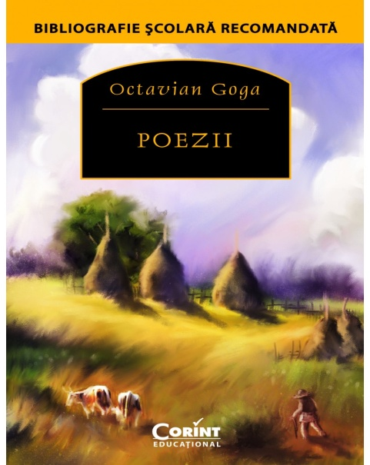
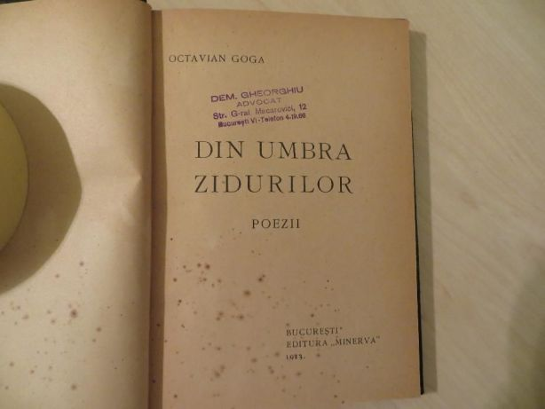
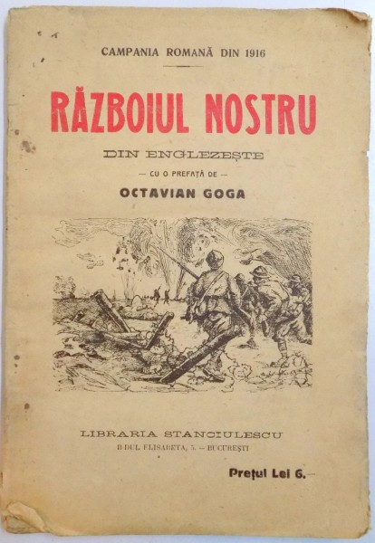
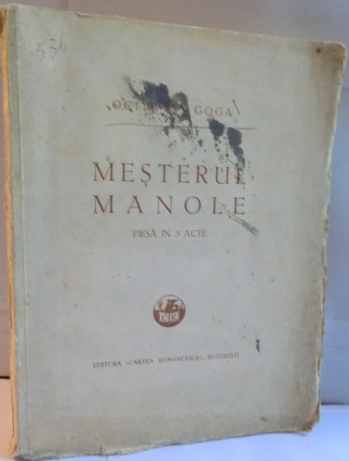
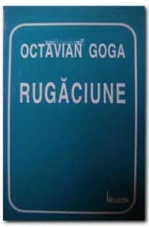

Slide 6
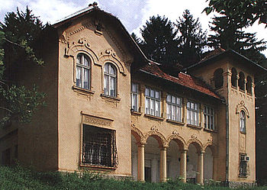
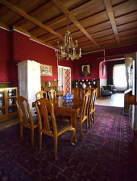
Viața și activitatea literară
Poetul din Răşinari este un demn continuator al tradiţiilor Şcolii Ardelene. Acest lucru se vede cu uşurinţă în volumele: „Ne cheamă pământul”, (1909) şi „Cântece fără ţară”, (1916). Activitatea febrilă desfăşurată în pragul Primului Război Mondial demonstrează vocaţia sa autentică de tribun. În misiunile diplomatice încredinţate a pledat pentru intrarea României în luptă pentru eliberarea Transilvaniei şi realizarea visului secular al neamului, Marea Unire.
A murit în 1938, în ziua de 7 mai la proprietatea sa de la Ciucea (judeţul Cluj); postum, în 1939 i-a apărut volumul de versuri „Din larg”.
Poet naţional în toată puterea cuvântului, Octavian Goga a gravat pe stindardul identităţii naţionale emblema de nobleţe, patriotism şi talent, cum numai un ardelean cu suflet zbuciumat şi sensibil putea să o facă: „Am fost proroc, pe drumul din pustie,/ Când zilele mureau nemângâiate.../ Am fost proroc, izvor de apă vie,/ Toţi m-au băut de friguri şi de sete.”

Slide 7
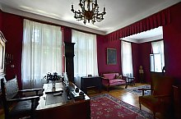
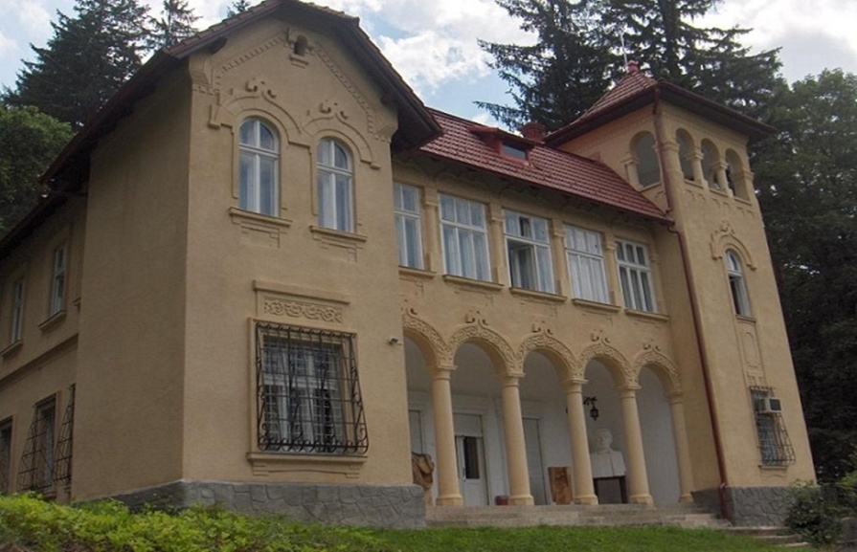
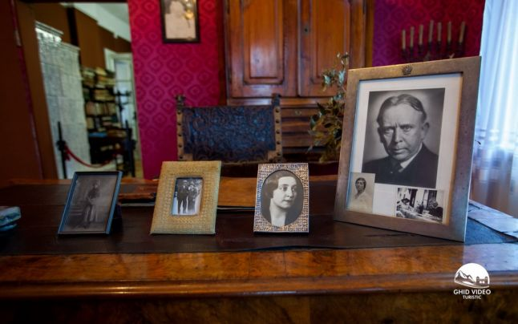
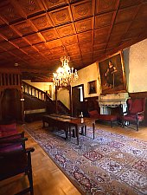
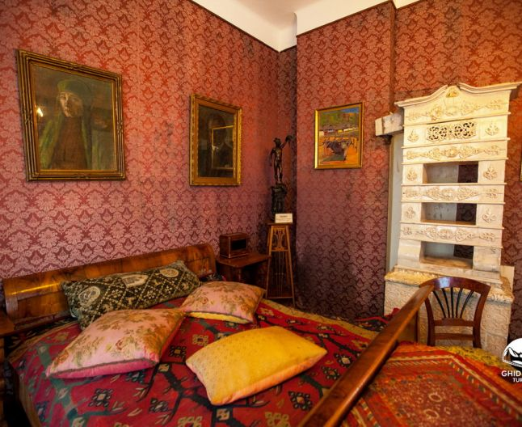
Castelul de la Ciucea

Slide 8

Prietenie sub semnul artei
Primul contact dintre poeţii Octavian Goga şi Ady Endre a avut loc prin corespondenţă din iniţiativa celui din urmă, pe când poetul român era întemniţat la Seghedin în 1910. Cu un an înainte, Octavian Goga îi publicase scriitorului maghiar poezii în revista ,,Luceafărul” pe care le-a tradus în limba română. Personal, cei doi poeţii s-au cunoscut în 1913, când au participat, alături de alţi poeţi şi scriitori la dezbateri politice şi militare. Cei doi poeţi au schimbat mai multe scrisori, însă s-au întâlnit personal doar o singură dată, la Budapesta, în 1913 (atunci cei doi au făcut un chef pe cinste, cu lăutari, până a doua zi). Fragmente din scrisorile lui Ady Endre adresate lui Octavian Goga scot în evidenţă prietenia dintre cei doi : „Pe când Octavian Goga, marele poet al românilor, a fost tratat de ospitalitatea oficialităţilor maghiare în puşcăria domnească de la Szeged, eu am trimis salutul meu la Szeged. Salut frăţesc la un frate. Salut prietenesc la un luptător nobil, dar de data aceasta doar atât e important că l-am trimis dintr-un sanatoriu… Îl invidiez pe Goga. Trebuie să fie o lege în faptul că tocmai când eu, paralizat şi ramolit, intru în sanatoriu, atunci Goga intra în puşcărie cu o glorie divină...”. Scrisorile dintre cei doi se găsesc la casa memorială lui Ady Endre din Satu Mare.

Slide 9
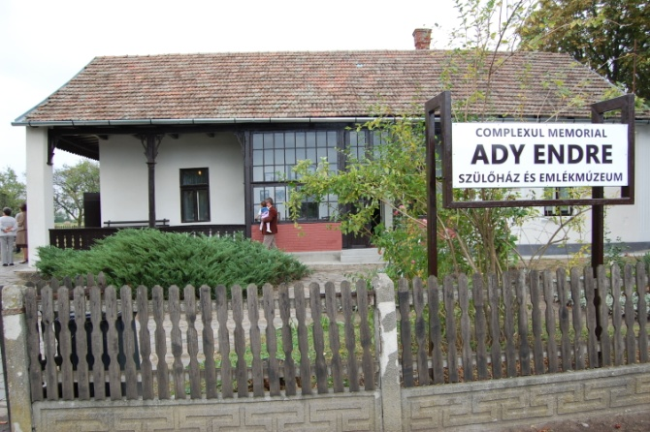
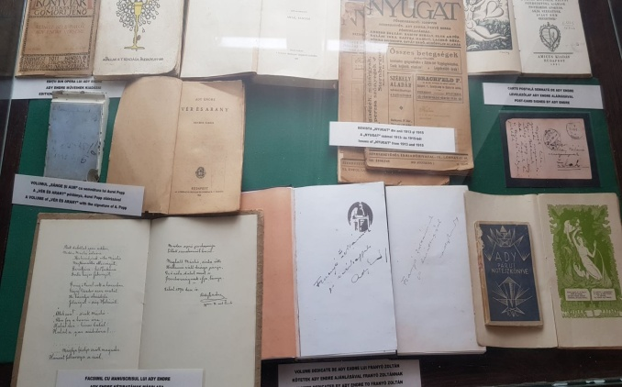
Alegerea lui Goga ca preşedinte al festivităţilor de la Mecenţiu şi Zalău, dedicate lui Ady Endre, se explică atât prin faptul că scriitorul român era de mult membru de onoare al Societăţii literare din Transilvania, cât şi prin amiciţia celor doi mari poeţi, prin afinităţile structurale ale temperamentului şi operei lor, prin crezul lor artistic.
După moartea lui Ady Endre, Octavian Goga şi-a manifestat grija pentru familia acestuia, introducând în Parlament un proiect de lege prin care proprietăţile familiei erau excluse de la expropriere şi cumpărând de la văduva poetului proprietatea de la Ciucea, îl renovează şi se stabileşte acolo cu cea de-a doua soţie. În ciuda disputelor pe care le-a avut cu soţia sa, Octavian Goga menţionează : „Cererea unei văduve nu se refuză. Mai ales dacă este vorba de fosta soţie a lui Ady Endre…”. După moartea lui Octavian Goga (1938), văduva Veturia Goga rămâne păstrătoarea flăcării prieteniei dintre cei doi poeţi. În castelul de la Ciucea organizează o expoziţie comemorativă dedicată lui Ady Endre (expoziţie existentă şi astăzi, putând fi vizitată de cei interesaţi).

Slide 10
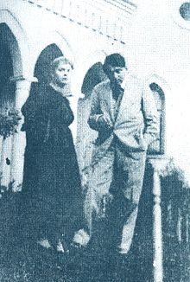
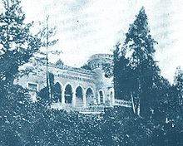
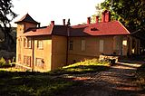
După stabilirea la Ciucea, Octavian și Veturia Goga au decis ca mormântul lor să fie pe domeniul de aici. Același lucru îl nota și Goga în testamentul său din 1936.
În 1966 Veturia Goga oferă statului român ca donație întregul complex. Donația este acceptată, iar în vara lui 1967 va avea loc deschiderea oficială a Muzeului Memorial "Octavian Goga" din Ciucea. Muzeul reînvie viața poetului, fiind expuse un număr mare de obiecte personale ale acestuia sau diferite alte piese adunate de acesta din toată țara.

Slide 11
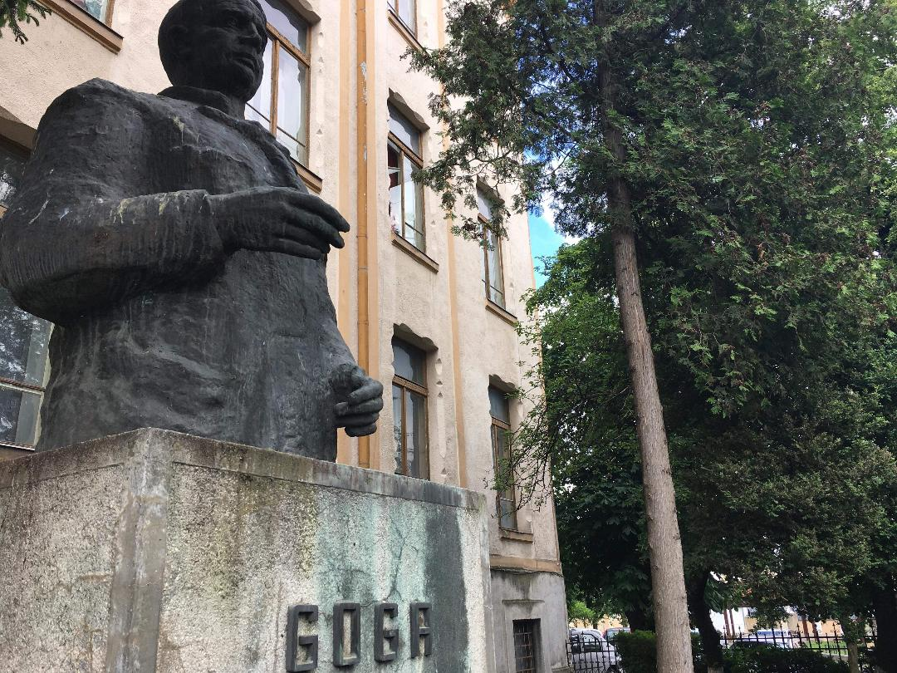
Activitatea de traducător a lui Goga, aprecierile asupra operei lui Ady au avut un puternic ecou. Din 1919 până azi numărul traducătorilor şi al semnatarilor de articole despre sciitorul maghiar este foarte mare. Au fost traduse poeme cu conţinut revoluţionar, dar şi poeme care abordează motive literare precum: eroticul, moartea şi divinitatea.
Raportându-ne la prietenia dintre cei doi poeţi, respectul faţă de creaţie, faţă de valorile morale au făcut ca arta, indiferent de limbajul folosit, indiferent de graniţele geografice sau de circumstanţele istorice, să apropie două personalităţi marcante pentru neamul românesc.

Slide 12
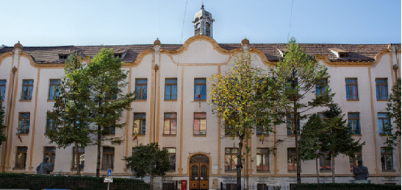
Octavian Goga mentorul spiritual al Colegiului Național „Silvania”-Zalău
În anul 1988, cu ocazia împlinirii a 50 de ani de la dispariţia lui Octavian Goga, a fost inaugurată statuia acestuia în faţa liceului pe atunci de Matematică-Fizică din Zalău. Bustul a fost realizat de sculptorul Ioan Mihele din Zalău (anterior, în 1957, acolo a fost amplasat bustul lui Ady Endre).

Slide 13
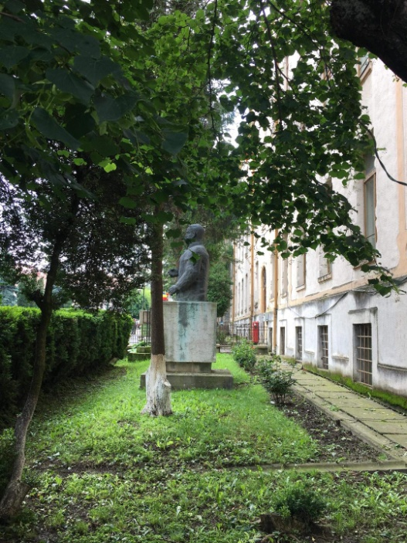
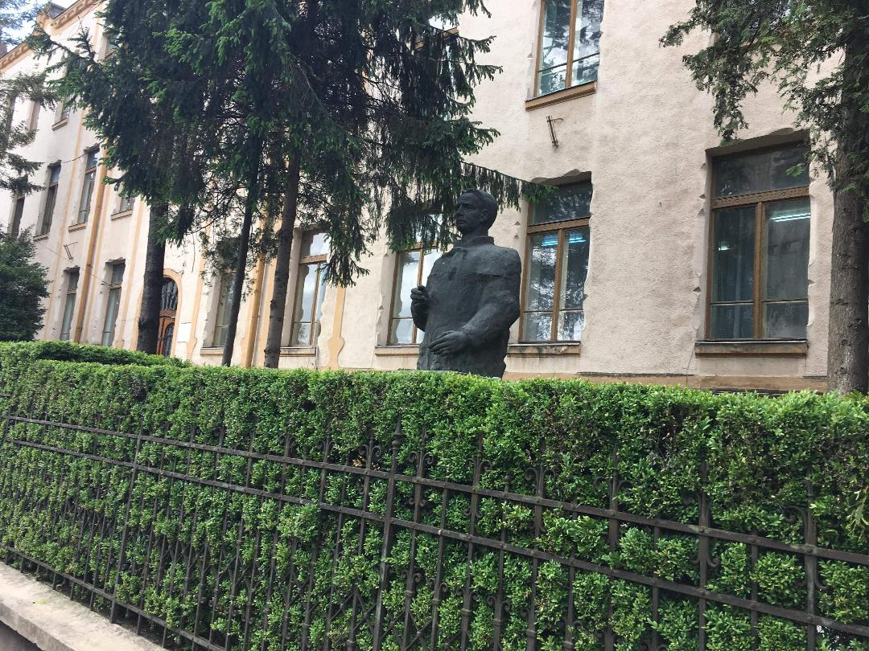
Mesager al școlii în comunitate
De-a lungul timpului, profesori şi elevi ai Colegiului Naţional “Silvania” au adus omagiu marelui scriitor, care stă de atâtea veacuri străjer.
În anul 2010 i s-a dedicat lui Octavian Goga un articol într-un supliment al revistei “Caiete Silvane”, al doamnei profesoare Dan Clara, care a organizat şi o excursie la Ciucea cu elevi ai Colegiului.
În cadrul proiectului „Scriitori contemporani cu Marea Unire”, proiect desfășurat cu ocazia sărbătoririi Centenarului, Octavian Goga a fost comemorat prin diverse activități, alături de alți mari scriitori: George Coșbuc, Ioan Slavici, Ion Agârbiceanu, Liviu Rebreanu și Lucian Blaga.

Slide 14
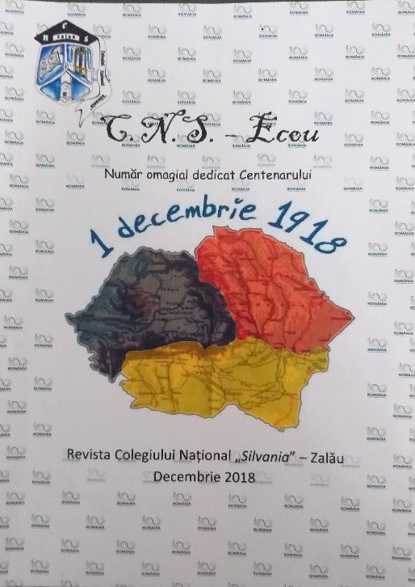
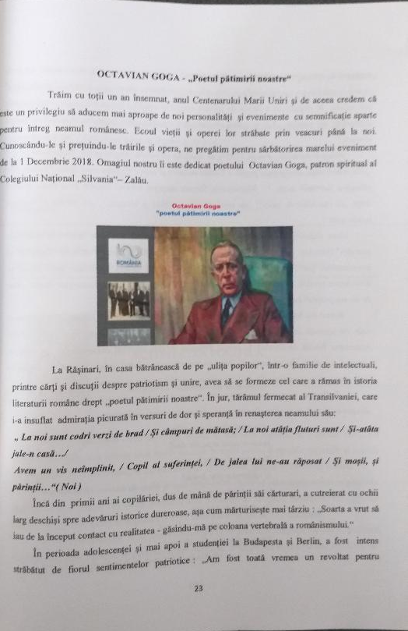
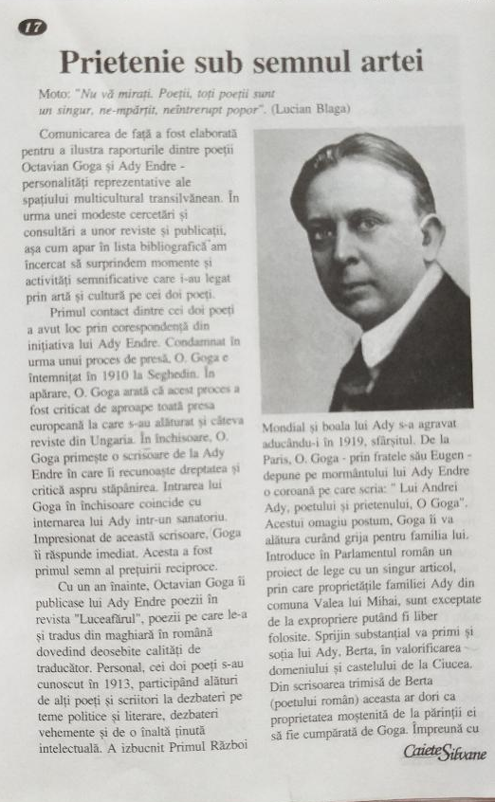
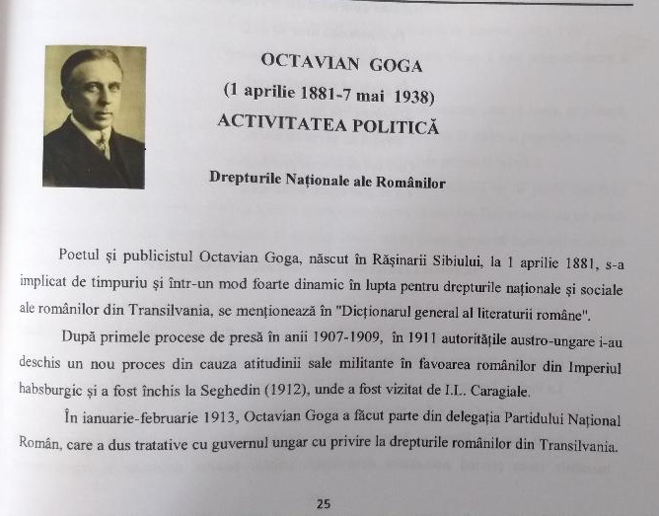
Mesager al școlii în comunitate

Slide 15
Bibliografie
1. Miclea, I. – Goga la Ciucea, 1969
2. Ciucea lui Octavian Goga, cu sprijinul CJ Cluj și Muzeul "Octavian Goga" Ciucea; Casa Cărții de Știință, Cluj-Napoca, 2003
3. Teodorescu, Virgiliu – O. Goga și Ady Endre, în Manuscriptum, Anul II, nr. 3, 1971

